Slide 1
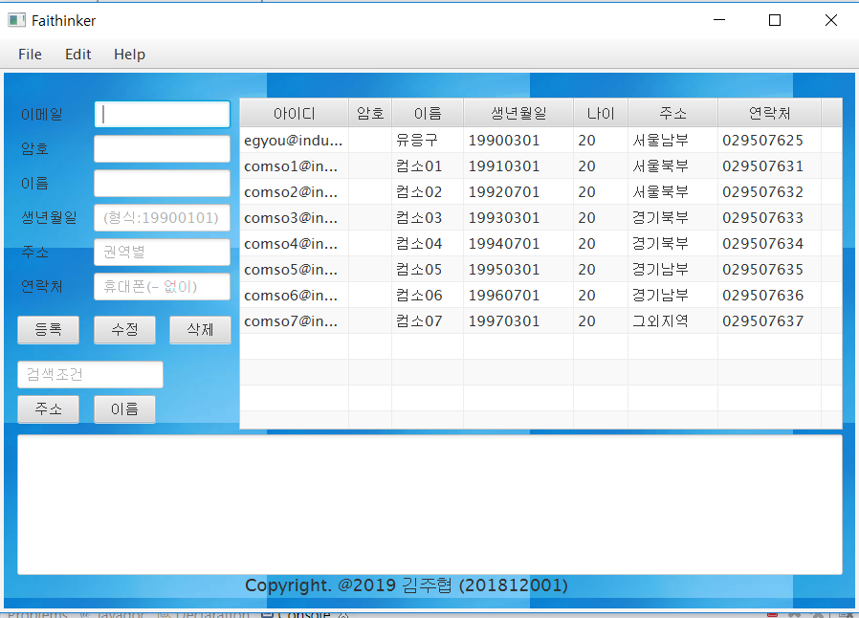
기능 구현 : 검색(전화번호, 이름) 기능, 생일에 따른 나이 계산, 성별 항목 추가
정렬(결과창) : 이름순, 나이순 등등
201812001 김주협
Text 변수 : tfEmail, tfPw, tfName, tfBirth
tfAddress, tfContact
검색 text : tfFindCondition
버튼 : btnCreate, btnUpdate, btnDelete
btnFindByAddress, btnFindByName
등록, 수정, 삭제 버튼의 경우 클릭 시 이벤트 발생
변수명 : handleCreate, handleUpdate,
handleDelete
테이블 columnEmail, columnPw, columnName,
columnBirth, columnAge, columnAddress,
columnContact
결과 : taFindResult
MemberViewControl 건들여라

Slide 2
FindByAddress 가 동작하는 Logic
View : 검색조건 첵스트 박스에 (id : tfFindCondition)에서 사용자가 정보를 입력하고 주소 버튼( id : btnFindByAddress)를 클릭한다.
Controller : MemberViewController 클래스에서
btnFindByAddress.setOnMouseClicked(event -> handleFindByAddress());
마우스 클릭 이벤트를 handleFindByAddress() 함수로 매핑 시켜준다.
handleFindByAddress()에는
텍스트를 읽어오고 // String condition = tfFindCondition.getText();
findByAddress를 리스트에 저장해준다.
List<Member> searched = memberService.findByAddress(condition);
findByAddress의 부모를 찾아가보면 MemberService 인터페이스에(선언부)
List<Member> findByAddress(String address); 정의되어 있다. 다시 구현부인 MemberServiceImpl
@Override
public List<Member> findByAddress(String address) {
return memberDAO.searchByAddress(address);
} 라고 정의되어 있다.

Slide 3
구현부의 memberDAO를 리턴하므로 이 곳으로 가서 DAO오의 로직을 봐야한다.
Model : MemberDAO에서 조건 일치하면 리스트 (결과가 여러 개 일 수 있기 때문)에 저장하고 searched에 결과값을 저장해준다.
그리고 다시 controller의 MemberServiceImpl 로 이동하고 View의 memberViewController로 이동한다. 그리고 Controoler의 searc에 사이즈 크기 검색 조건해서 1이상이면 주소, 이메일, 이름을 출력해준다.
정리
Controller
View
View에서
데이터 입력
Controller가 사용자 입력과 함수를 매핑
함수는 선언 -> 구현부 이동
구현부는 DAO 리턴
Controller
Model
출력!
View로 이동
Controller로 이동
DAO는 실제 처리

Slide 4
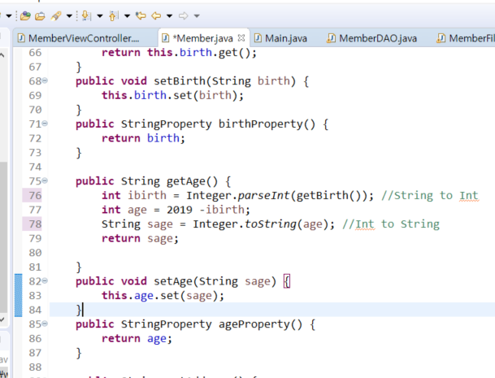
자동 나이 계산
구현부
MemberViewController의
handleCreate와 handelUpdate
의 나이부분 null값 처리

Slide 5
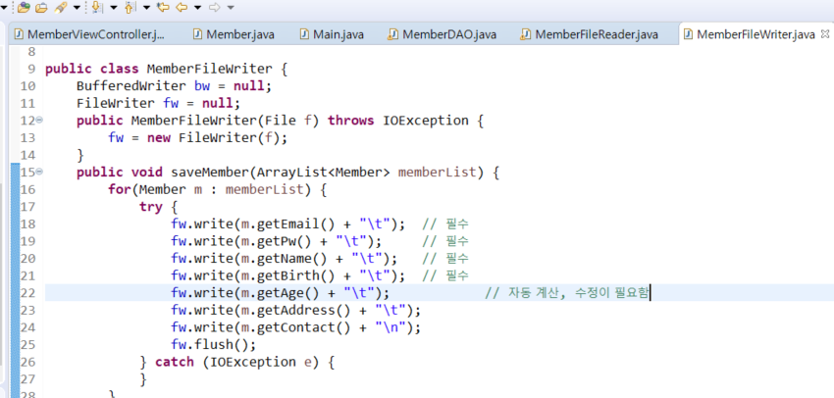
실제 txt에 저장
Writer

Slide 7

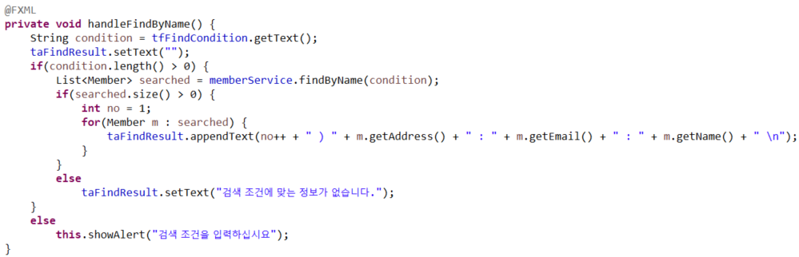
이름 검색 기능 주소 검색 기능과 비슷하게 하면 된다.
MemberViewController에 매핑해주는 코드 작성
handleFindByAdress()함수처럼 구현해준다. 여기서 다시 findByName 선언(구현) 해주러 가야함

Slide 8
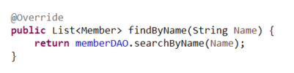
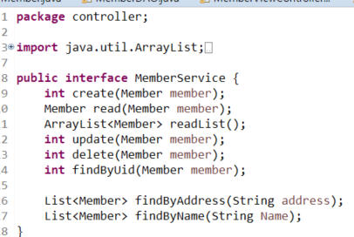
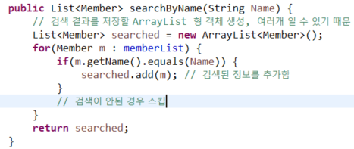
MemberServiceIpl에 실제 구현 ->
MemberService 인터페이스에 선언
실제처리는 memberDAO에서
searchByAddress처럼 똑같이 ㄱㄱ

Slide 9
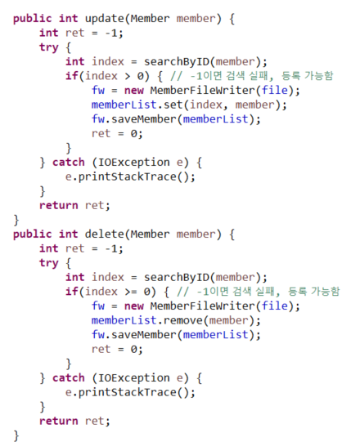
수정 삭제 View에서는 되는 것처럼 보이나
실제 txt파일에서는 수행되지 않았음
코드 분석해보니
Controller, 인터페이스 부분 전부
코드 작성되어 있는데
실제 처리해주는
MemberDAO부분이 비어 있었다.
삭제는 add의 반대말인 remove 써주면 되고
업데이트는 set함수 써준다.

Slide 10
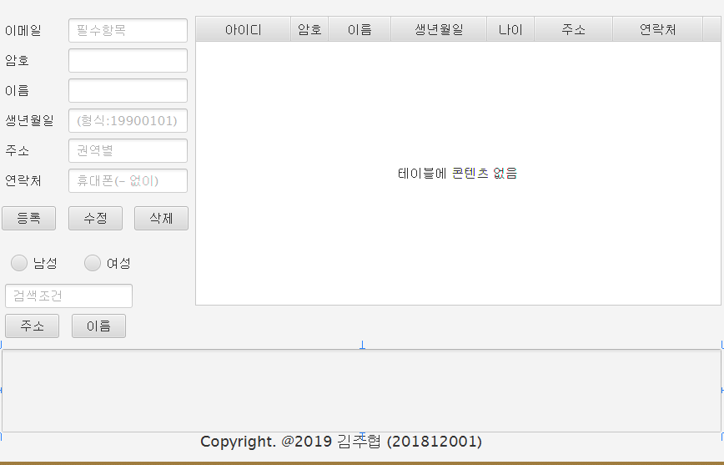
성별추가
씬빌더 창열고 레이아웃 조정 해주고 좌측 패널 Library > Controls > RadioButton 끌어다 놓아주기
우측 패널 Inspector > Properties > Text : 남성, 여성
Inspector > Code fx:id : male, female 입력
Fxml 소스코드 열면 이렇게 생성된다.

Slide 11
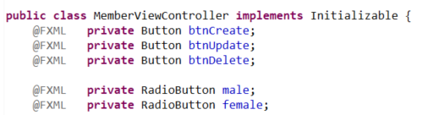
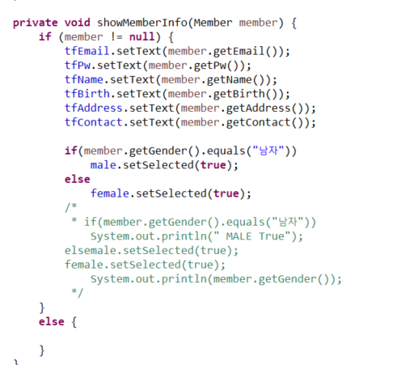
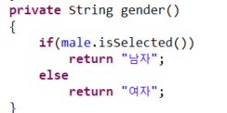
MemberViewConroller에 선언 (FXML)

Slide 12

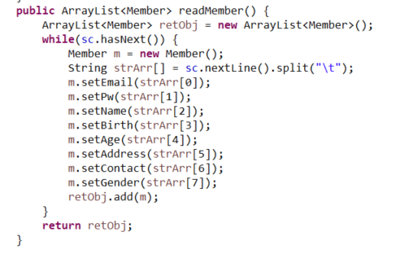

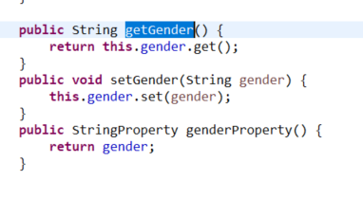


Slide 13
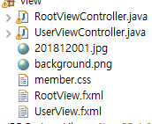
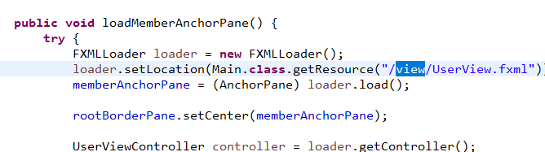
MemberviewController -> UserView Controller로 변경
Main.java 와 UserView.fxml 파일에서 클래스 이름 변경

Slide 14
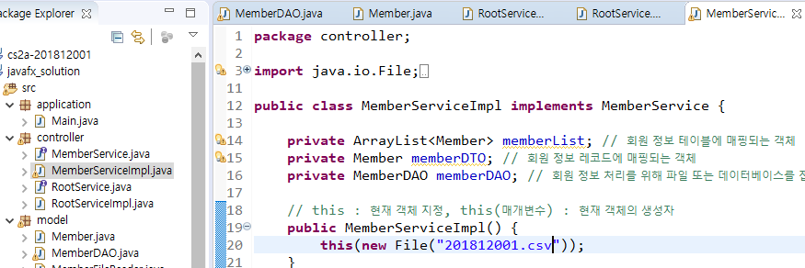

2. Csv 변경

Slide 15
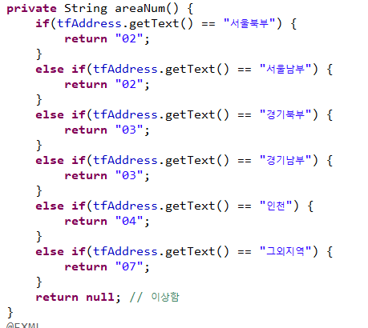
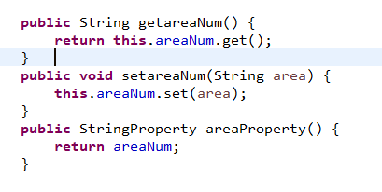
1.지역에는 주소를 보고 숫자 입력

